Slide 1
В гости к медведю Потапу
Виртуальная экскурсия Во второй младшей группе.
Подготовила Познякова Тамара Владимировна.
2013 год

Slide 2
Цель виртуальной экскурсии: Продолжать знакомить детей
С дикими животными их внешним видом, повадками и чем питаются.
Поддерживать интерес детей к занимательной деятельности приближая их к реальной действительности,
используя мультимедийные средства. Активизировать в речи детей существительные в единственном и множественном числе.
Развивать познавательный интерес.

Slide 3
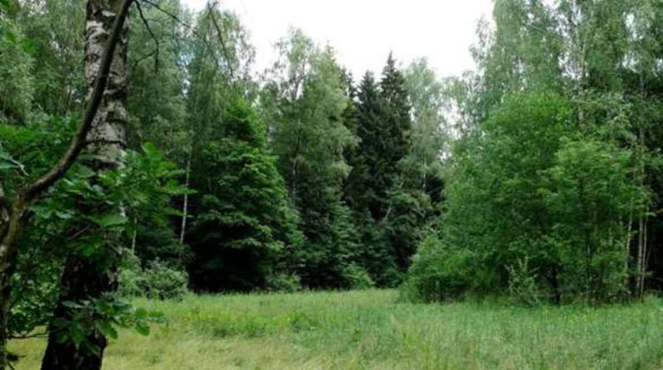
Колобок нас ждёт на опушке леса

Slide 4
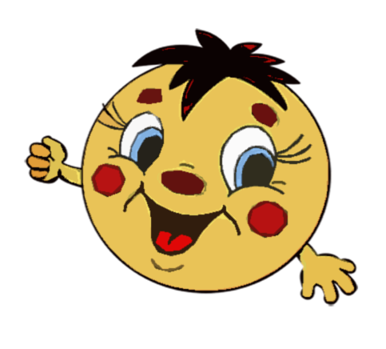
Побежали по тропинке в лес

Slide 5
Вот и Потап нас встречает какой он?

Slide 6
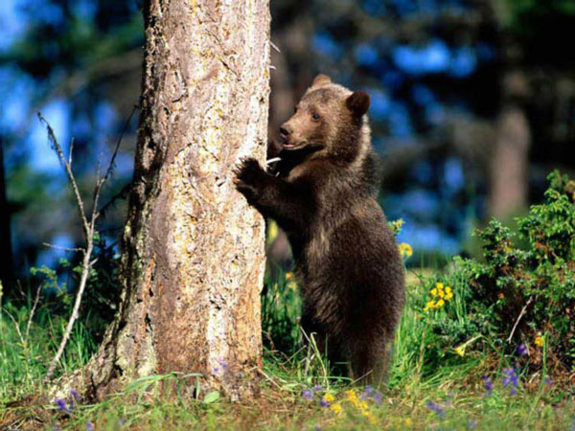
Кто влез на дерево? Кто стоит рядом с деревом?
медвежата
медвежонок

Slide 8
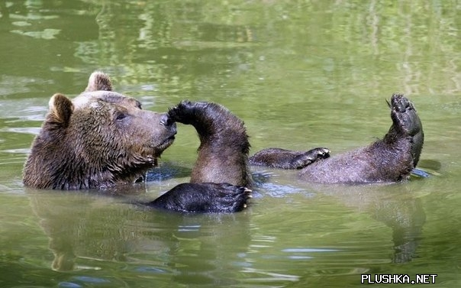
Медведи чистоплотные животные

Slide 9
Мишка проголодался, А что едят медведи?

Slide 10
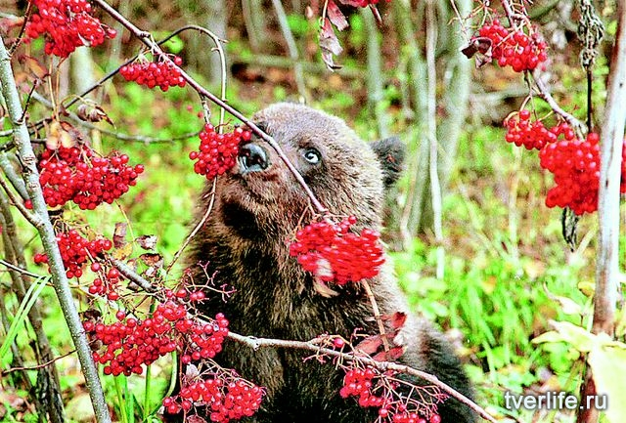
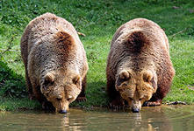
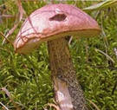
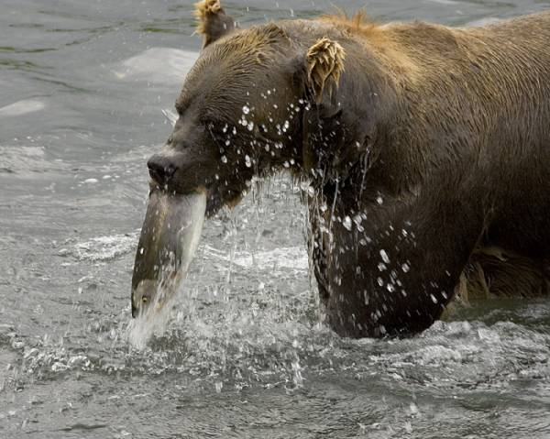
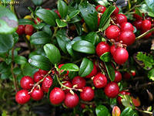
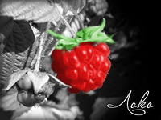

Slide 11
Пока медведь наелся и отдыхает, расскажем ему стихотворение

Slide 12
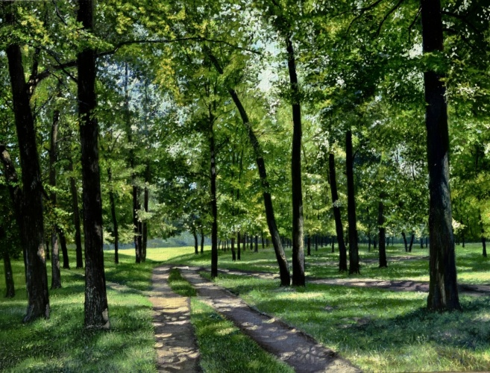
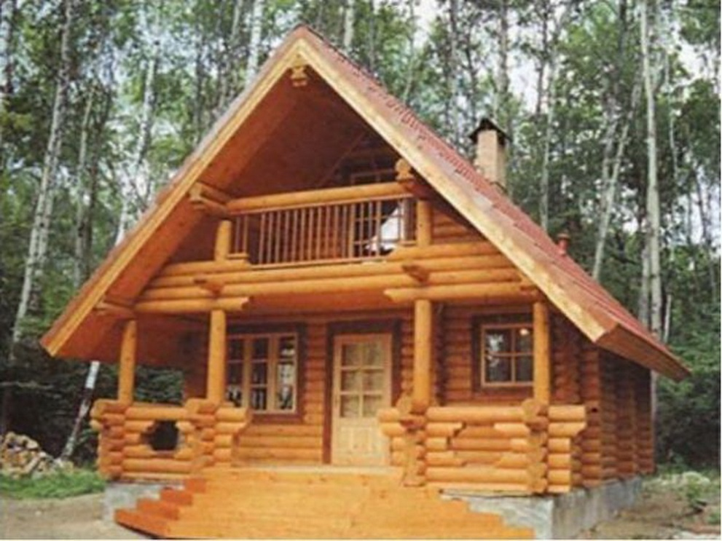
Мишка хочет с вами поиграть Где он живёт?
Дикое
домашнее

Slide 13
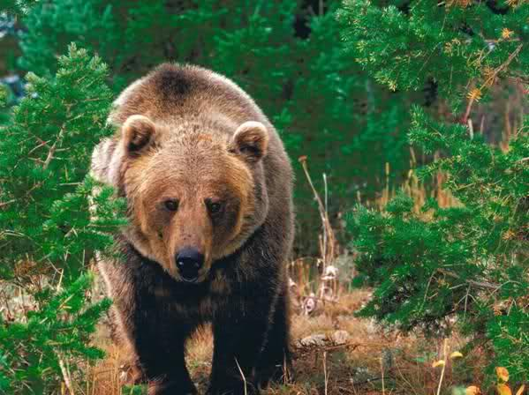
У медведя во бору грибы ягоды беру

Slide 14
А медведь не спит, всё на нас рычит

Slide 15
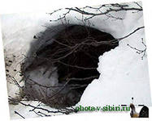
Зимой медведи спят в берлоге

Slide 16
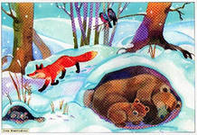
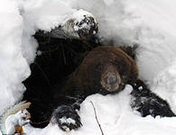

Slide 17
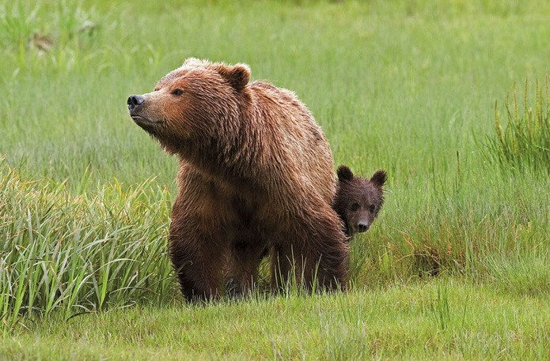
Нам пора домой

Slide 18
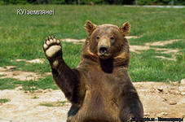
До скорых встреч

